Slide 1


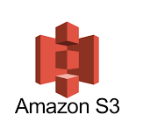

Déployez un modèle dans le cloud
Mathieu GENTHON - Parcours Data Scientist - Projet 8 - 11/2020

Slide 2
Introduction
Présentation du projet.
Présentation du data set.
Environnement Big Data.
Chaîne de traitement.
Conclusions.
Notes:
t

Slide 3


Présentation du projet
Startup Fruits
Solution innovante pour la récolte de fruits (robots cueilleurs intelligents)
Moteur de classification de fruits (application à destination du public)
Des gros volumes de données > Architecture Big Data
Chaîne de traitement des images :
  Préprocessing
  Réduction de dimension

Slide 4
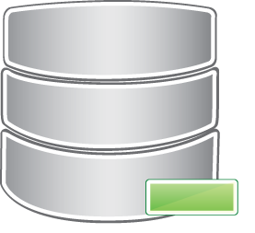




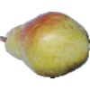
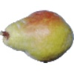

Présentation du data set (images)
Training set : 67 692 images
Test set : 22 688 images
131 classes (fruits et légumes différents)
Format jpeg : 100 * 100 pixels (RGB) > input_shape = (100, 100, 3)
Photos sur fond blanc avec rotation sur les 3 axes.

Slide 5




Environnement Big Data
Big Data : Utilisation de cluster de serveurs car les données sont trop importantes pour être stockés et traitées sur une machine
Calcul distribué avec modèle de programmation Map Reduce.
Diviser les données en lots, les affecter aux machines du cluster, puis agréger les résultats.

Slide 6

Environnement Big Data : Apache Spark
Avantage Spark vs Hadoop :
  Donnée stockée en RAM vs sur Disque dur > 10 fois plus rapide au minimum
Hadoop Map Reduce est utilisé par Spark en arrière plan.
Plateforme multi langage : Python, Java, Scala.
Architecture :
Un cluster manager.
Un serveur maître.
Des serveurs esclaves.

Slide 7
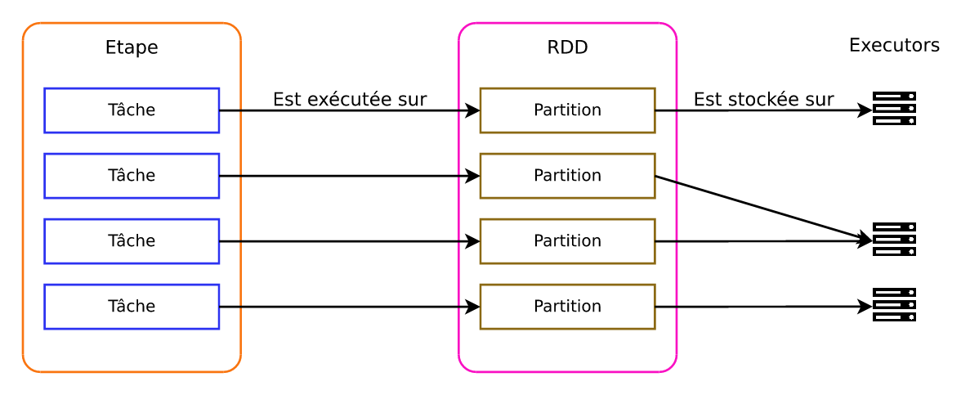
Environnement Big Data : Cycle de vie d’une application
Job Spark : action sur RDD ou Dataframe, composé d’une ou plusieurs transformations.
Chaque transformation (étape) est composé de tâches.
Chaque tâche s’exécute sur une partition différente.
Les partitions sont réparties sur les différents executors (coeurs du processeur)

Slide 8
Environnement Big Data utilisé : AWS (Paas)
S3 : Service de stockage de donnée proche des serveurs de calcul.
Stockage des données à traîter ( images ). Upload via AWS CLI
Stockage de l’application.
Stockage des résultats.
EC2: Service de location de serveurs sur mesure :
Serveurs sur mesure pour faire tourner l’application
Notebook disponible
Lit les données de S3
Envoie les résultats vers S3
EMR: Service de création de cluster de serveur de calcul:
Met à disposition des serveurs de calcul sur mesure avec les environnements déjà installés. (Hadoop, Spark, YARN...)
Possibilité d’ajouter un bootstrap au démarrage pour installer les librairies nécessaires au script.

Slide 9
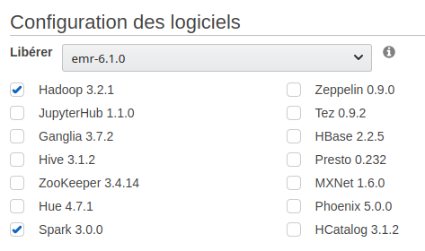
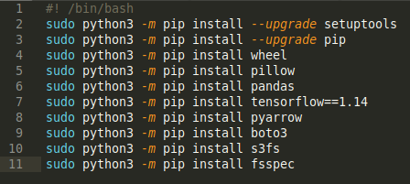
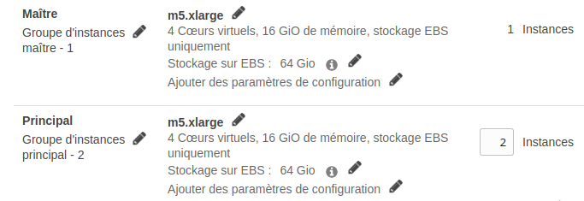
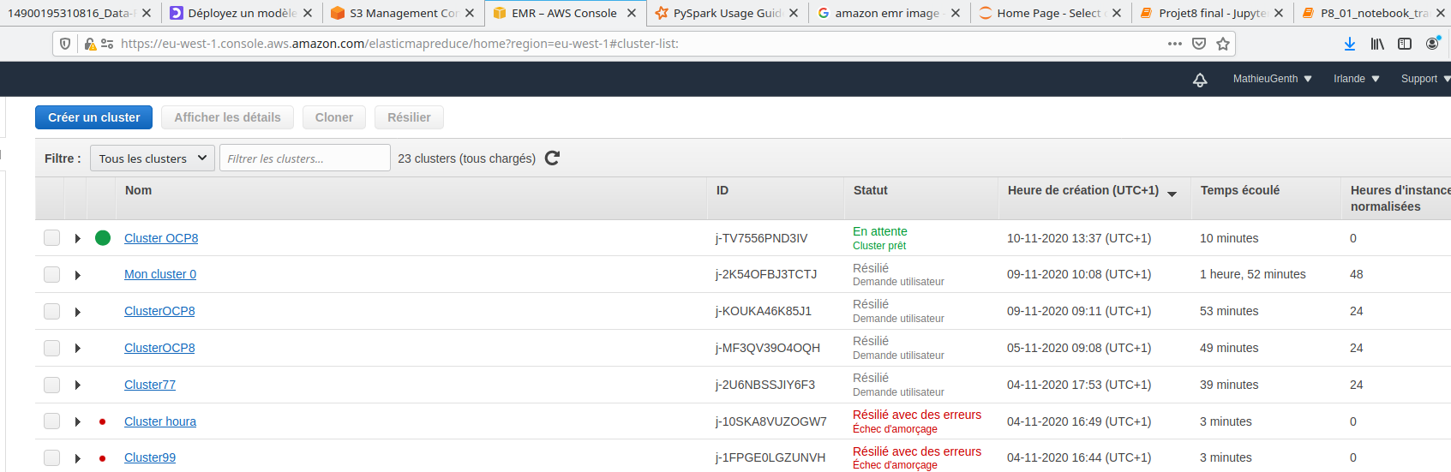
Environnement Big Data utilisé : Configuration du cluster
Choix des environnements à installer :
BootStrap (librairies) :
Choix des serveurs :

Slide 10
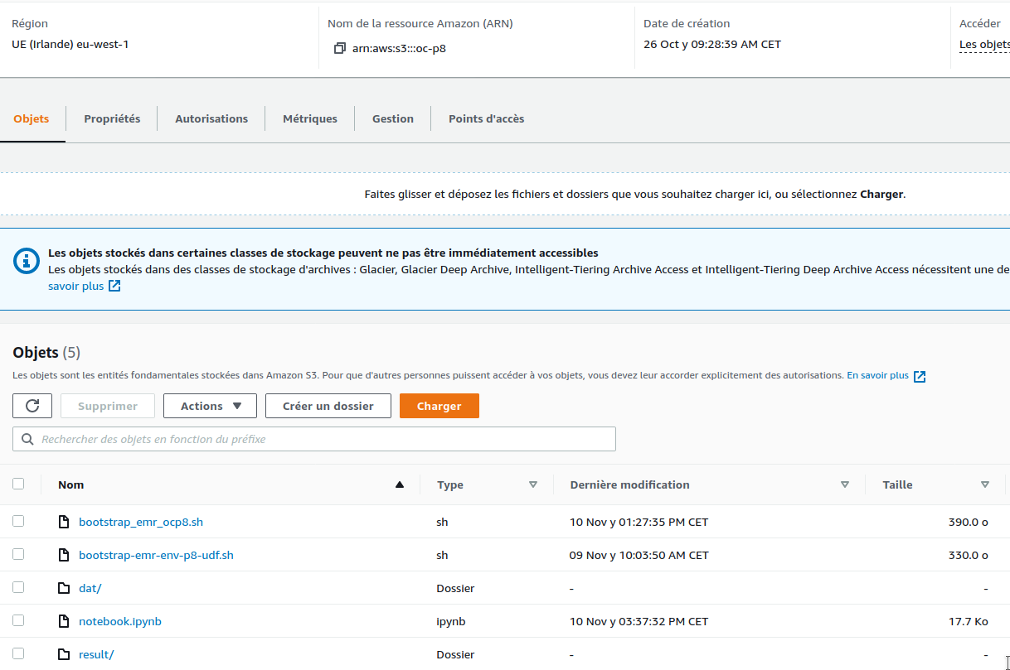
Environnement Big Data utilisé : Stockage des données sur S3
Stockage du script (notebook)
Stockage des données
Stockage du bootstrap
Stockage des résultats

Slide 11








Chaîne de traitement
Autorise la conversion vers des dataframes pandas.
Permet de définir des fonctions qui autorisent des opérations vectorielles.
PANDAS_UDF
Notebook Jupyter avec kernel PySpark.
Session Spark.
Chargement des images dans un spark Dataframe. Lecture des images au format « binary file »
Ajout du label pour chaque image
Lecture des images format bytes
Écriture des résultats sur un fichier parquet.
Download CNN VGG16 sans la couche finale.
Broadcast des poids du CNN dans spark context.
Transformation en array.
Fonction Preprocess VGG16
Predict : Extraction de features

Slide 12
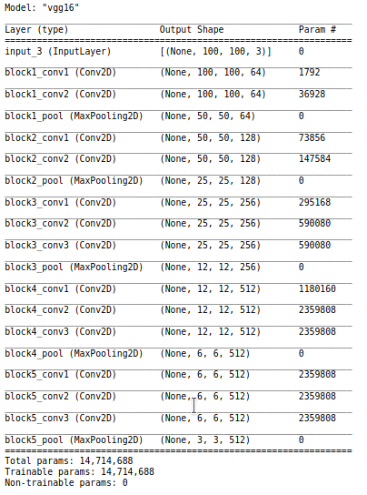

Chaîne de traîtement : le prétraitement
Pré-traîtement par transfer learning : VGG16 entraîné sur Image Net.
Dernière couche enlevé pour feature extraction
Input shape = (100, 100, 3)
Redimensionnement
(224 , 224, 3) pas obligatoire

Slide 13
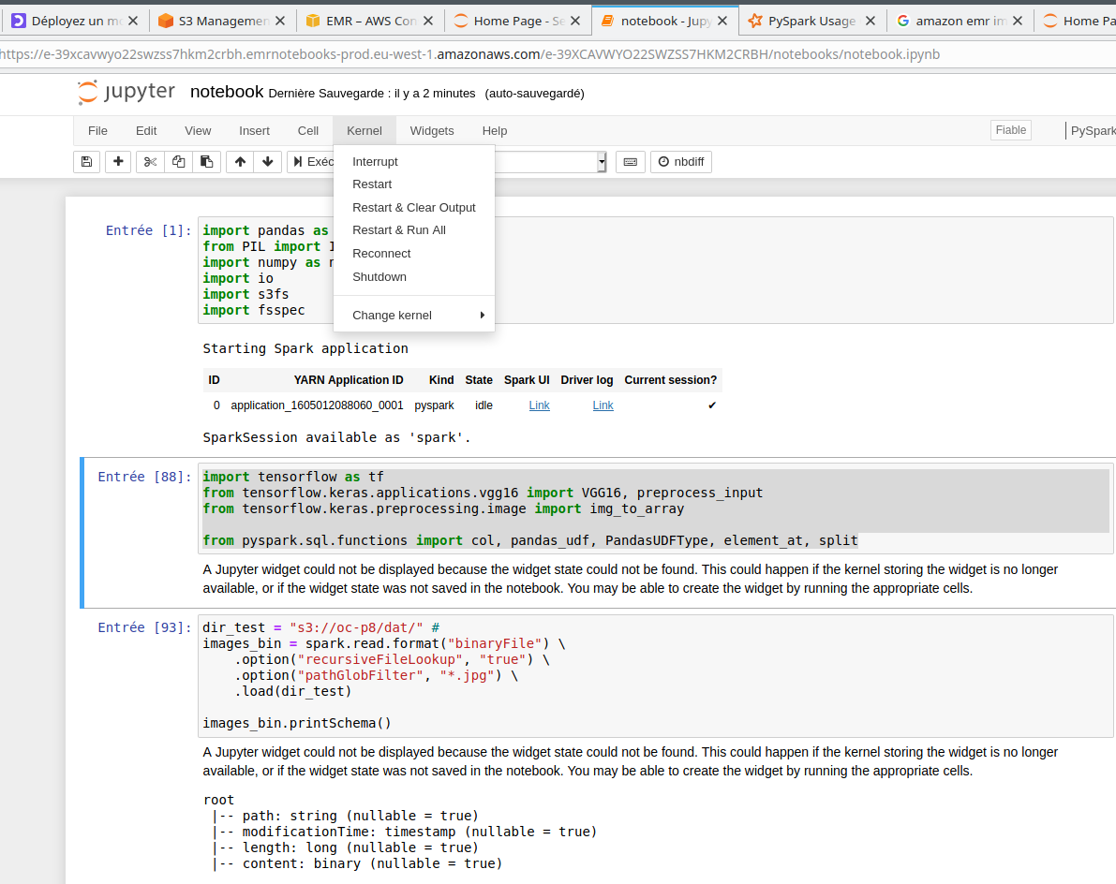
Chaîne de traitement : le code
Changement de kernel : Pyspark
Import des librairies
Lecture des images au format binary depuis S3 et création d’un spark dataframe. (disponible depuis Spark 3.0)
Notes:
Parler aussi de Ratio Gas, RatioSteam, RatioElec comme suggéré. Possible que le propriétaire du batiment ait cette donnée.

Slide 14
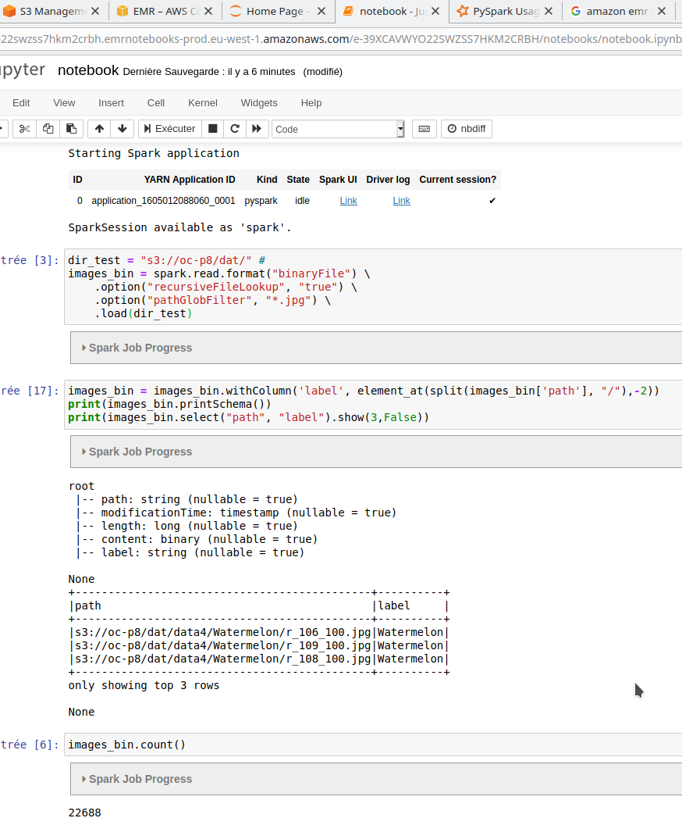
Chaîne de traitement : le code
Ajout d’une colonne ‘label’
Structure du spark dataframe
Nombre d’image dans le dataframe. (dossier test)
Notes:
Parler aussi de Ratio Gas, RatioSteam, RatioElec comme suggéré. Possible que le propriétaire du batiment ait cette donnée.

Slide 15
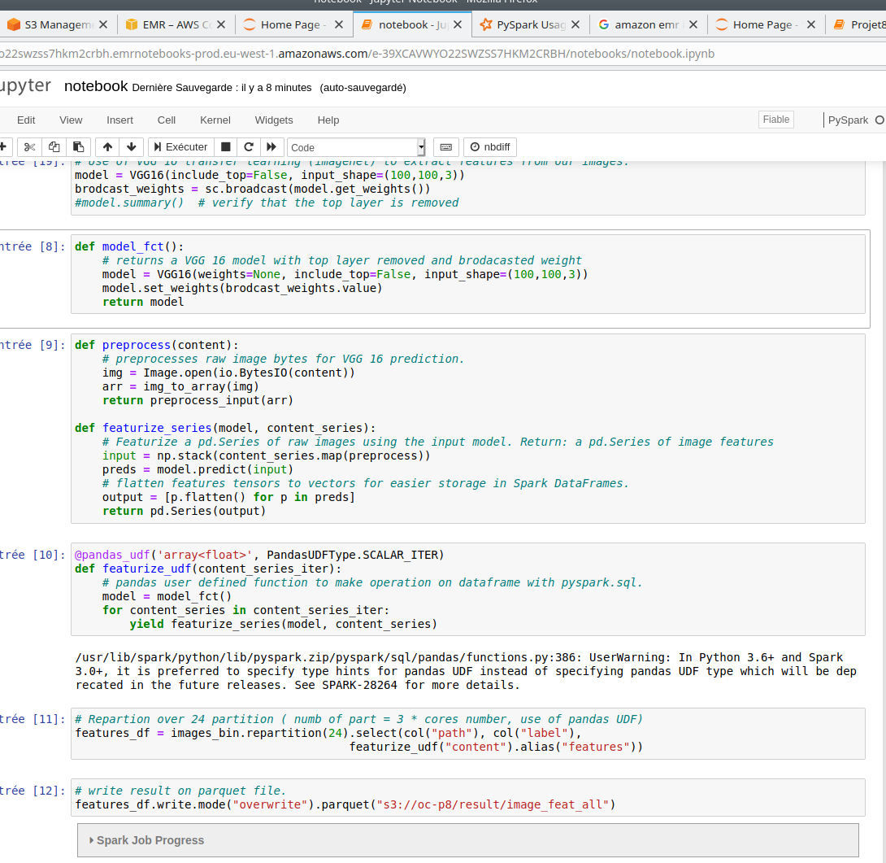
Chaîne de traitement : le code
Import d’un modèle VGG16 sans la dernière couche et broadcast des poids du modèle sur les nœuds du cluster
Fonction preprocess :
lit les images au format bytes, les transforme en array, et préprocess de la fct VGG16
Fonction featurize_series :
applique le préprocessing, effectue l’extraction de features, renvoie une liste de features pour chaque image
Fonction featurize_udf :
permet les opérations vectorielles sur les fct définis auparavant.
Partitionnement sur 24 sets ( = 3 fois le nombre de core)
Écriture au format parquet.
Notes:
Parler aussi de Ratio Gas, RatioSteam, RatioElec comme suggéré. Possible que le propriétaire du batiment ait cette donnée.

Slide 16
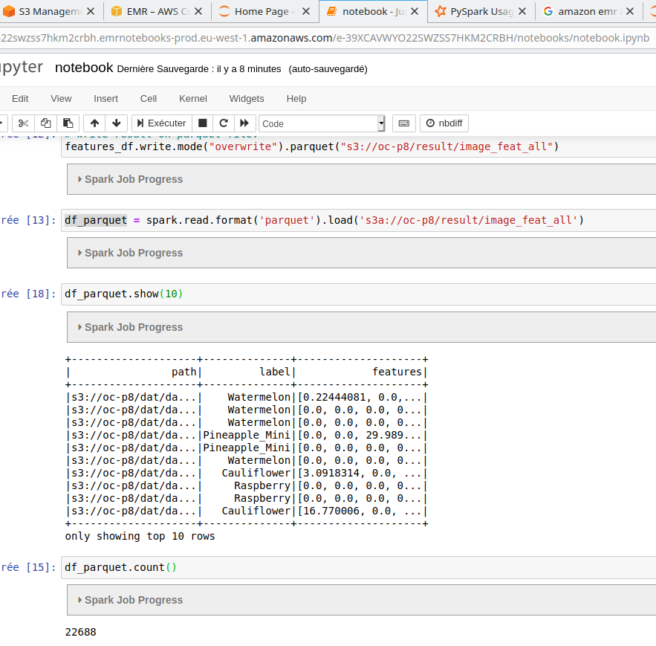
Chaîne de traitement : le code
Chargement du fichier parquet depuis S3
Vérification du résultat de l’application
Chaque image processée possède 4608 features ainsi que son label associé
Possibilité d’entraîner un classifieur à partir des features extraites
Notes:
Parler aussi de Ratio Gas, RatioSteam, RatioElec comme suggéré. Possible que le propriétaire du batiment ait cette donnée.

Slide 17
Conclusions et recommandations.
AWS semble être une solution idéale pour héberger notre application de reconnaissance de fruit :
  Solution de stockage de donnée « Big Data » à faible coût. (S3)
  Serveurs de calculs puissants et utilisables en location. (EC2)
  Service de création de clusters rapide et facilement scalable si le volume augmente (EMR)
Ecosystème Spark - Hadoop :
  Calcul distribué en utilisant l’API Pyspark
  Debug des erreurs complexes.
  Problème de compatibilité de version entre les librairies. (Utilisation d’un environnement virtuel > facilité pour créer un cluster sur AWS avec les bonnes versions de librairies)
Perspectives :
  Choisir le meilleur modèle pour faire du transfer learning, puis entraîner un classifieur sur les features extraites.
  Entraîner un modèle qui déterminera si le fruit / légume est assez mûr pour être ramassé.

Slide 18
Des questions ?

